Slide 1
Pasos
DI_CF034_7.1_Instalación y configuración

Slide 2
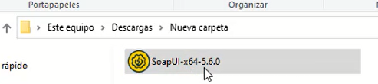
Indicaciones para la producción
Se ejecuta el archivo de instalación descargado con doble clic.
1
2
3
4
5
6
7
8
9
10
11
Se presenta a manera de referencia el tipo de Pestañas a utilizar, atendiendo al lineamiento de componentes educativos digitales, atiende al Pestañas o Tabs 1.
Pestaña 1: Texto + imagen de datos
Referencias de las imágenes:

Slide 3
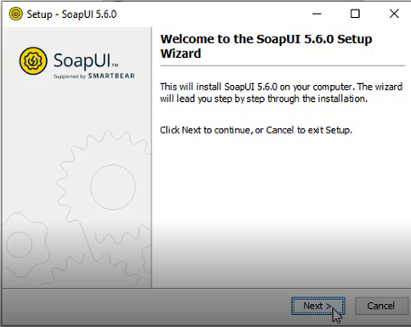
Indicaciones para la producción
1
2
3
4
5
6
7
8
9
10
11
Se da clic en el botón Next.
Se presenta a manera de referencia el tipo de Pestañas a utilizar, atendiendo al lineamiento de componentes educativos digitales, atiende al Pestañas o Tabs 2.
Pestaña 2: Texto + imagen de Mensaje
Referencias de las imágenes:

Slide 4
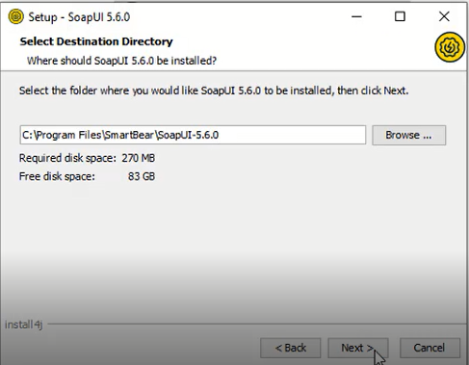
Indicaciones para la producción
En este paso, se selecciona la ubicación de la instalación, que, por defecto, es en la carpeta archivos de programa.
1
2
3
4
5
6
7
8
9
10
11
Se presenta a manera de referencia el tipo de Pestañas a utilizar, atendiendo al lineamiento de componentes educativos digitales, atiende al Pestañas o Tabs 3.
Pestaña 3: Texto + imagen de Interface
Referencias de las imágenes:

Slide 5
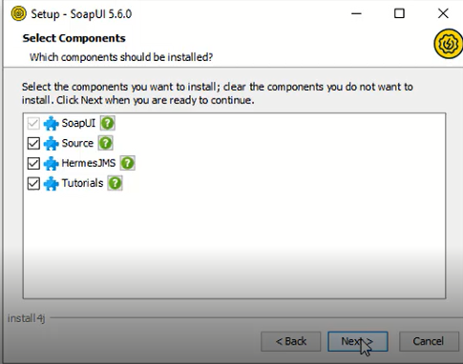
Indicaciones para la producción
El programa solicita indicar qué componentes se quiere instalar. Se seleccionan todos en la checklist.
1
2
3
4
5
6
7
8
9
10
11
Se presenta a manera de referencia el tipo de Pestañas a utilizar, atendiendo al lineamiento de componentes educativos digitales, atiende al Pestañas o Tabs 4.
Pestaña 4: Texto + imagen de Información
Referencias de las imágenes:

Slide 6
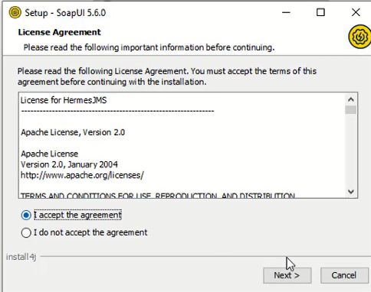
Indicaciones para la producción
Se lee la licencia. Si se está de acuerdo, se chequea aceptar y se da clic en Next .
1
2
3
4
5
6
7
8
9
10
11
Se presenta a manera de referencia el tipo de Pestañas a utilizar, atendiendo al lineamiento de componentes educativos digitales, atiende al Pestañas o Tabs 5.
Pestaña 5: texto + imagen de Enpoint:
Referencias de las imágenes:

Slide 7
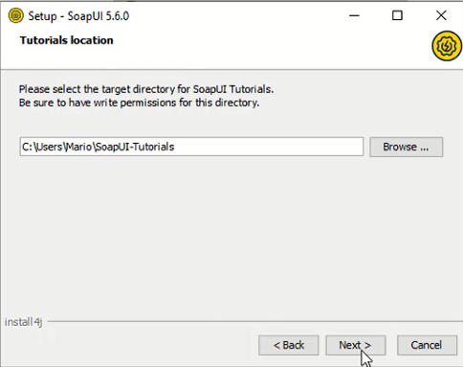
Indicaciones para la producción
Se cargan tutoriales, se da clic en Next
1
2
3
4
5
6
7
8
9
10
11
Se presenta a manera de referencia el tipo de Pestañas a utilizar, atendiendo al lineamiento de componentes educativos digitales, atiende al Pestañas o Tabs 6.
Pestaña 6: Texto + imagen de web
Referencias de las imágenes:

Slide 8
Indicaciones para la producción
Se cargan tutoriales, se da clic en Next.
1
2
3
4
5
6
7
8
9
10
11
Se presenta a manera de referencia el tipo de Pestañas a utilizar, atendiendo al lineamiento de componentes educativos digitales, atiende al Pestañas o Tabs 6.
Pestaña 6: Texto + imagen
Referencias de las imágenes:

Slide 9
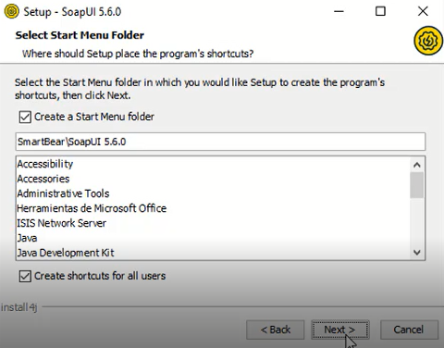
Indicaciones para la producción
Se crea el menú de inicio de la aplicación, se da clic en Next
1
2
3
4
5
6
7
8
9
10
11
Se presenta a manera de referencia el tipo de Pestañas a utilizar, atendiendo al lineamiento de componentes educativos digitales, atiende al Pestañas o Tabs 7.
Pestaña 7: Texto + imagen
Referencias de las imágenes:

Slide 10
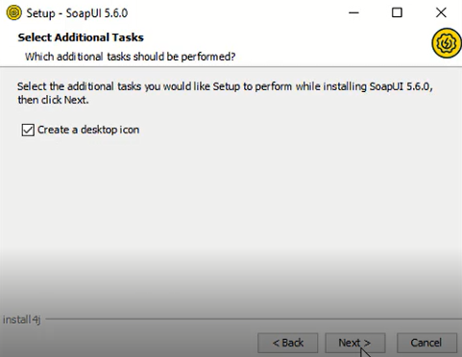
Indicaciones para la producción
Se crea ícono de inicio en el escritorio.
1
2
3
4
5
6
7
8
9
10
11
Se presenta a manera de referencia el tipo de Pestañas a utilizar, atendiendo al lineamiento de componentes educativos digitales, atiende al Pestañas o Tabs 8.
Pestaña 8: Texto + imagen
Referencias de las imágenes:

Slide 11
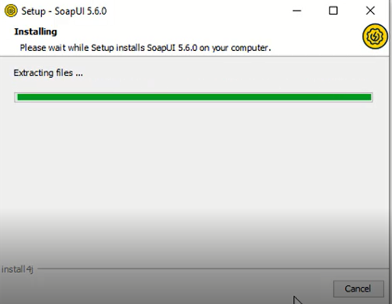
Indicaciones para la producción
El programa ejecuta la instalación en la computadora.
1
2
3
4
5
6
7
8
9
10
11
Se presenta a manera de referencia el tipo de Pestañas a utilizar, atendiendo al lineamiento de componentes educativos digitales, atiende al Pestañas o Tabs 9.
Pestaña 9: Texto + imagen
Referencias de las imágenes:

Slide 12
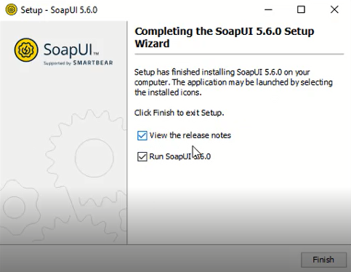
Indicaciones para la producción
El programa ha finalizado la instalación y puede iniciarse seleccionando los iconos instalados.
1
2
3
4
5
6
7
8
9
10
11
Se presenta a manera de referencia el tipo de Pestañas a utilizar, atendiendo al lineamiento de componentes educativos digitales, atiende al Pestañas o Tabs 10.
Pestaña 10: Texto + imagen
Referencias de las imágenes:

Slide 13
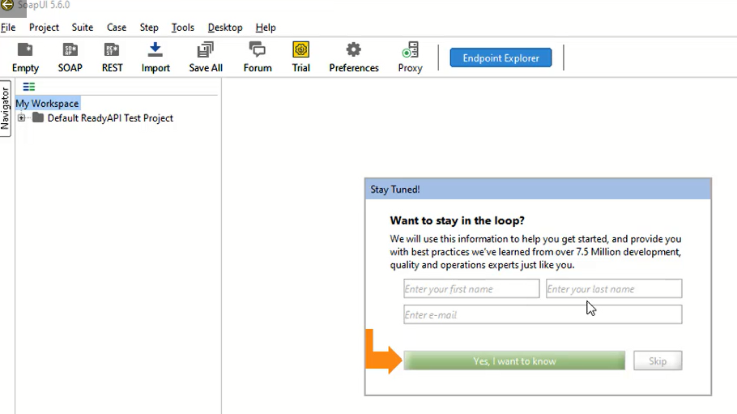
Indicaciones para la producción
El programa está instalado, solicita que el usuario se registre con nombre, apellido y correo electrónico para finalizar la instalación y configuración:
1
2
3
4
5
6
7
8
9
10
11
Se presenta a manera de referencia el tipo de Pestañas a utilizar, atendiendo al lineamiento de componentes educativos digitales, atiende al Pestañas o Tabs 11.
Pestaña 11: Texto + imagen
Listo. La herramienta quedó instalada y lista para su ejecución.
Referencias de las imágenes:

